Slide 1
랜드마킹 상품구매 로직

Slide 2
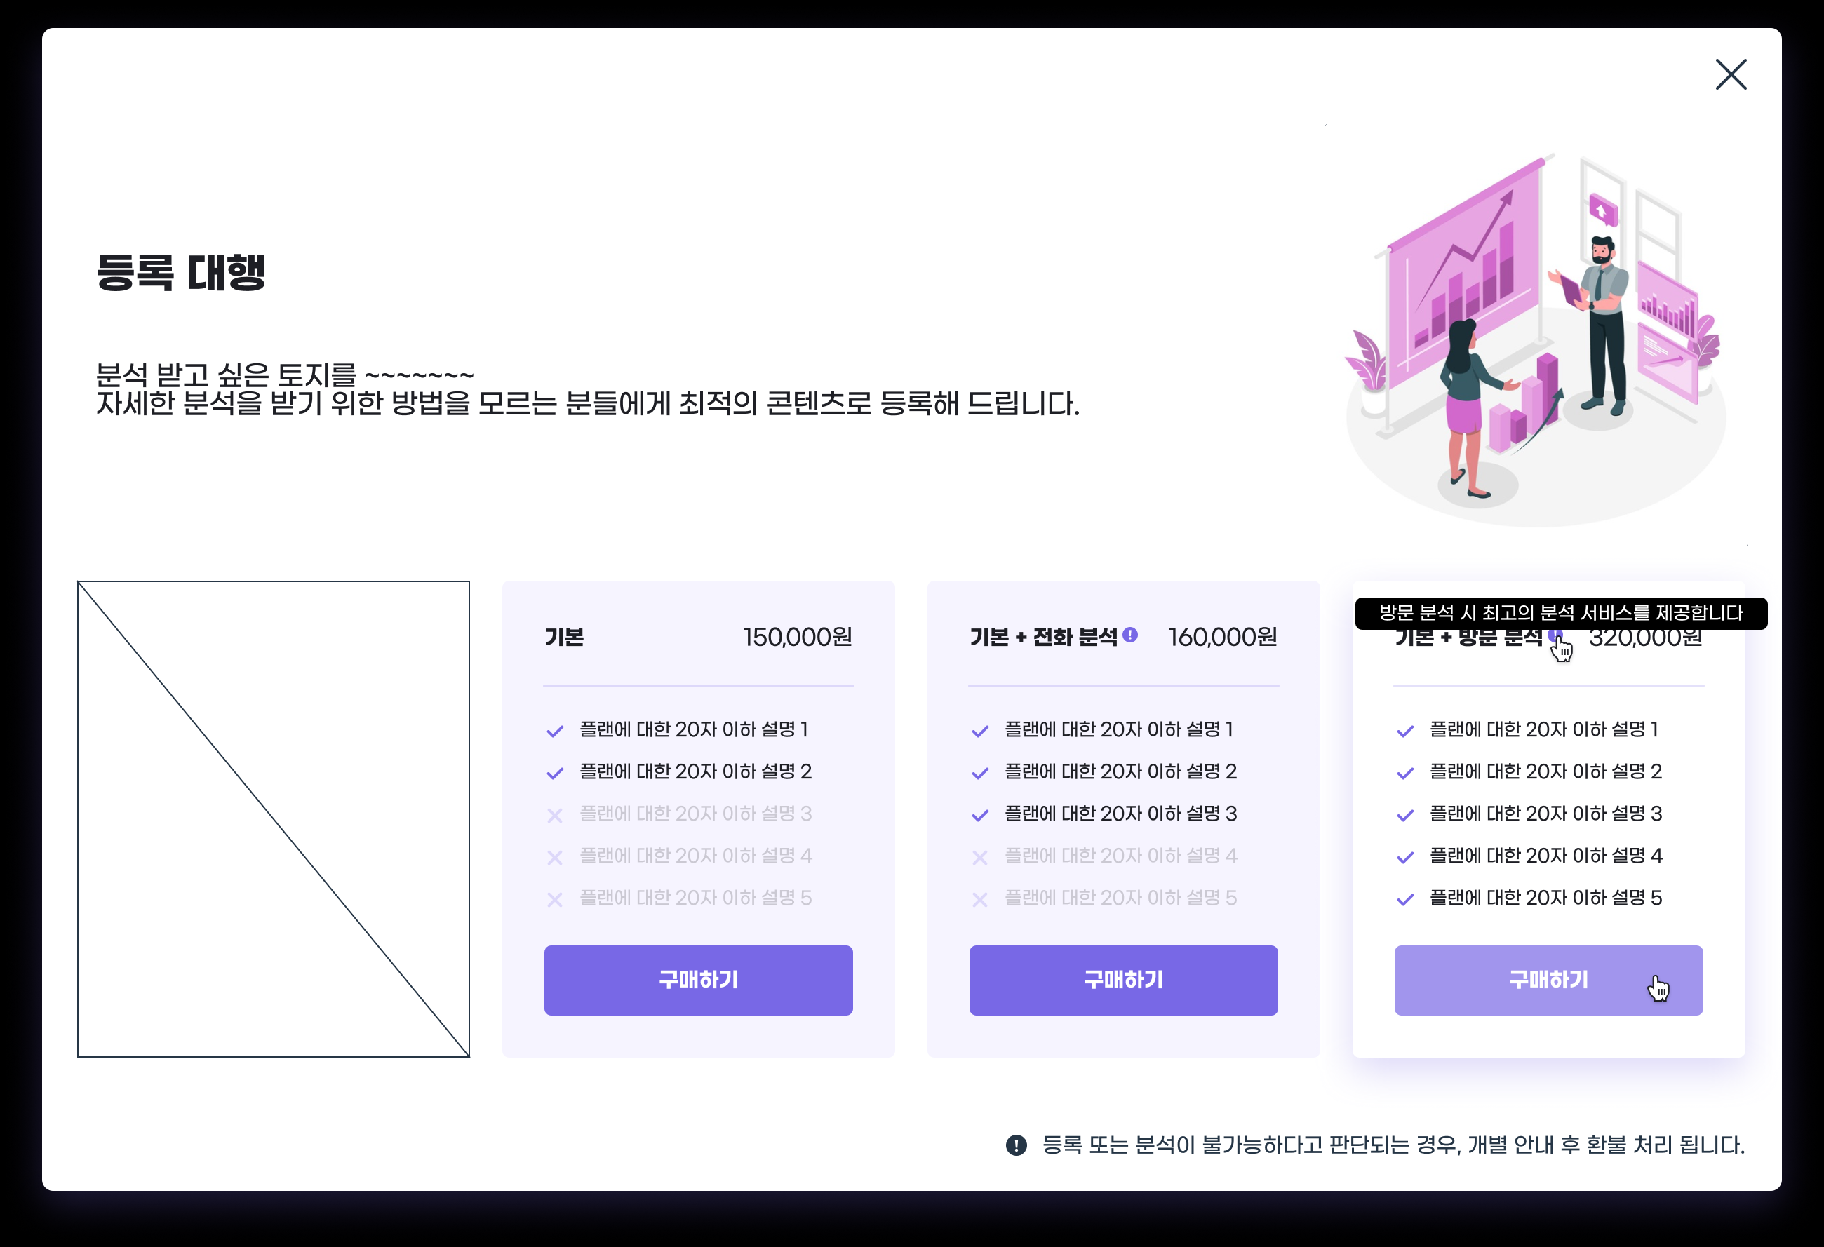
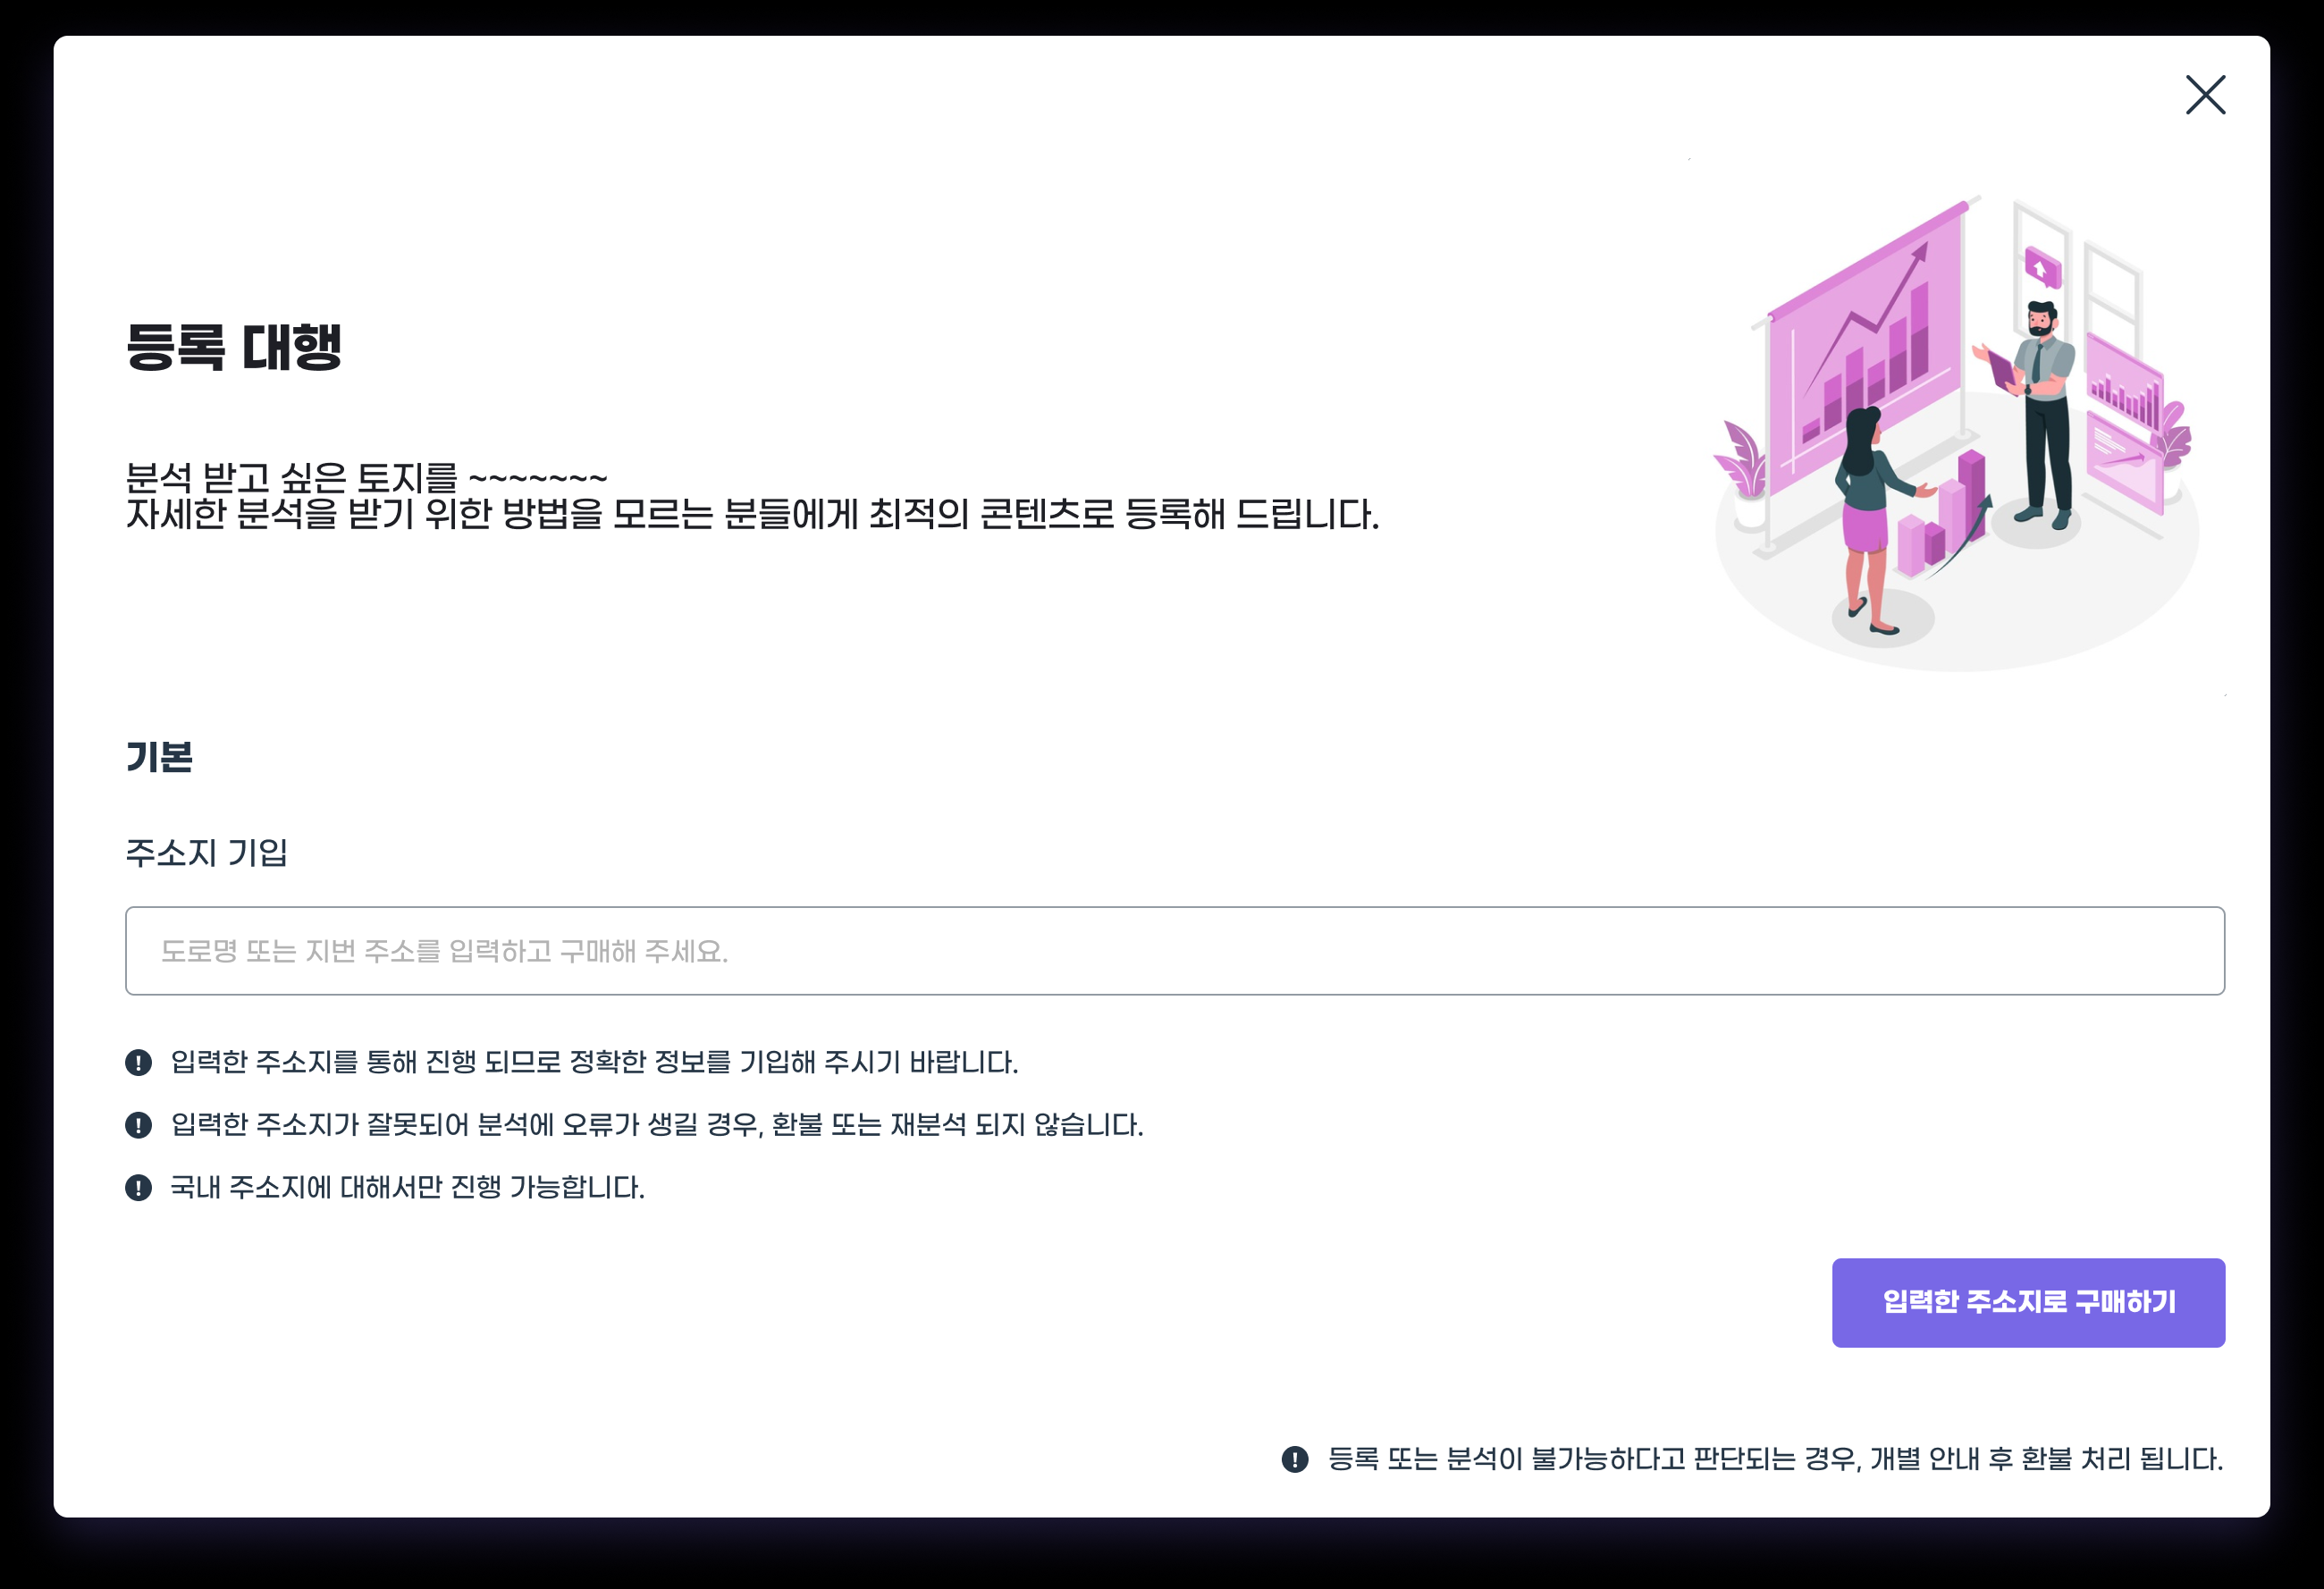
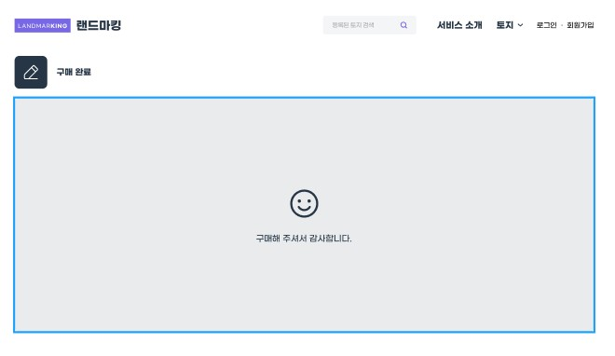
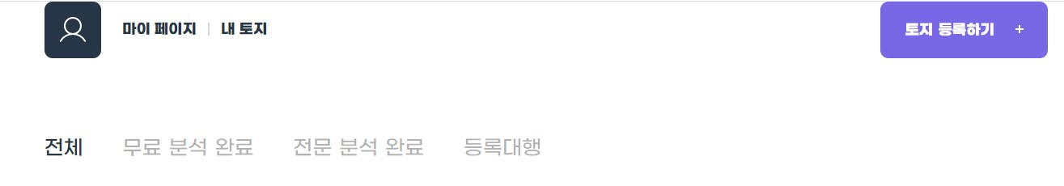
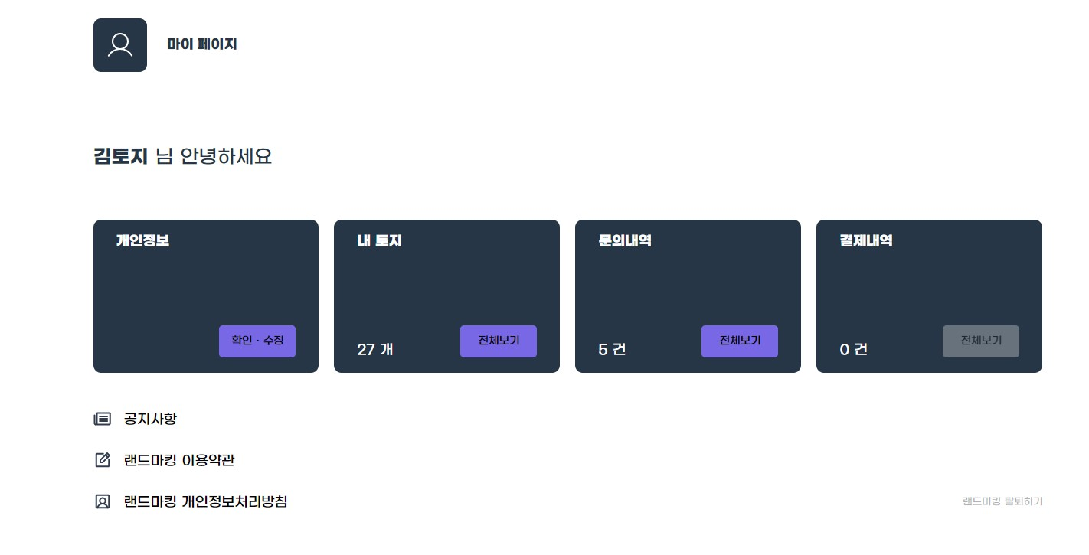
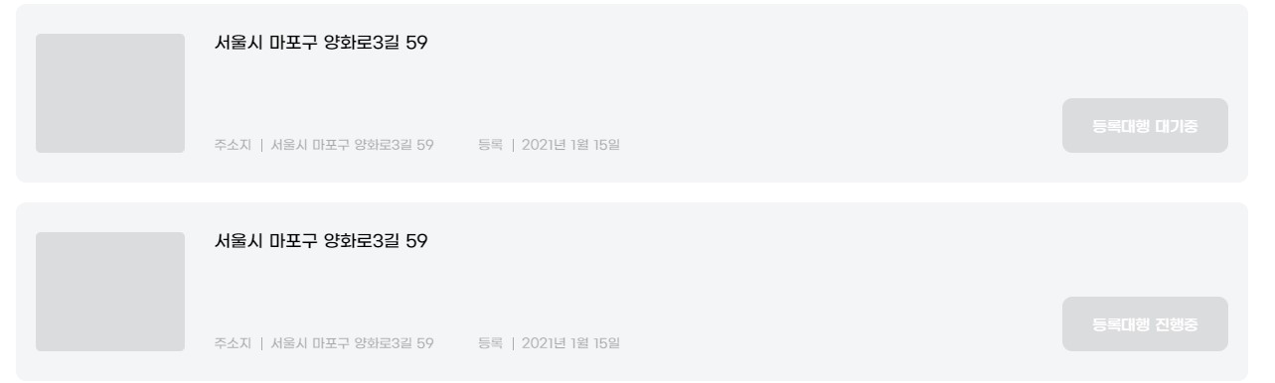
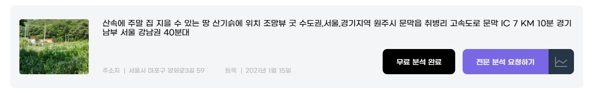
등록대행구매 로직 (사용자1-1)
기본 등록대행
PG연결결제
주소지 기입
등록 시
등록 진행중
등록완료/무료분석까지 완료
마이페이지 내 토지
마이페이지 내 토지
*등록+전화분석/등록+방문분석 로직은 같음(등록 후 전화/방문)

Slide 3
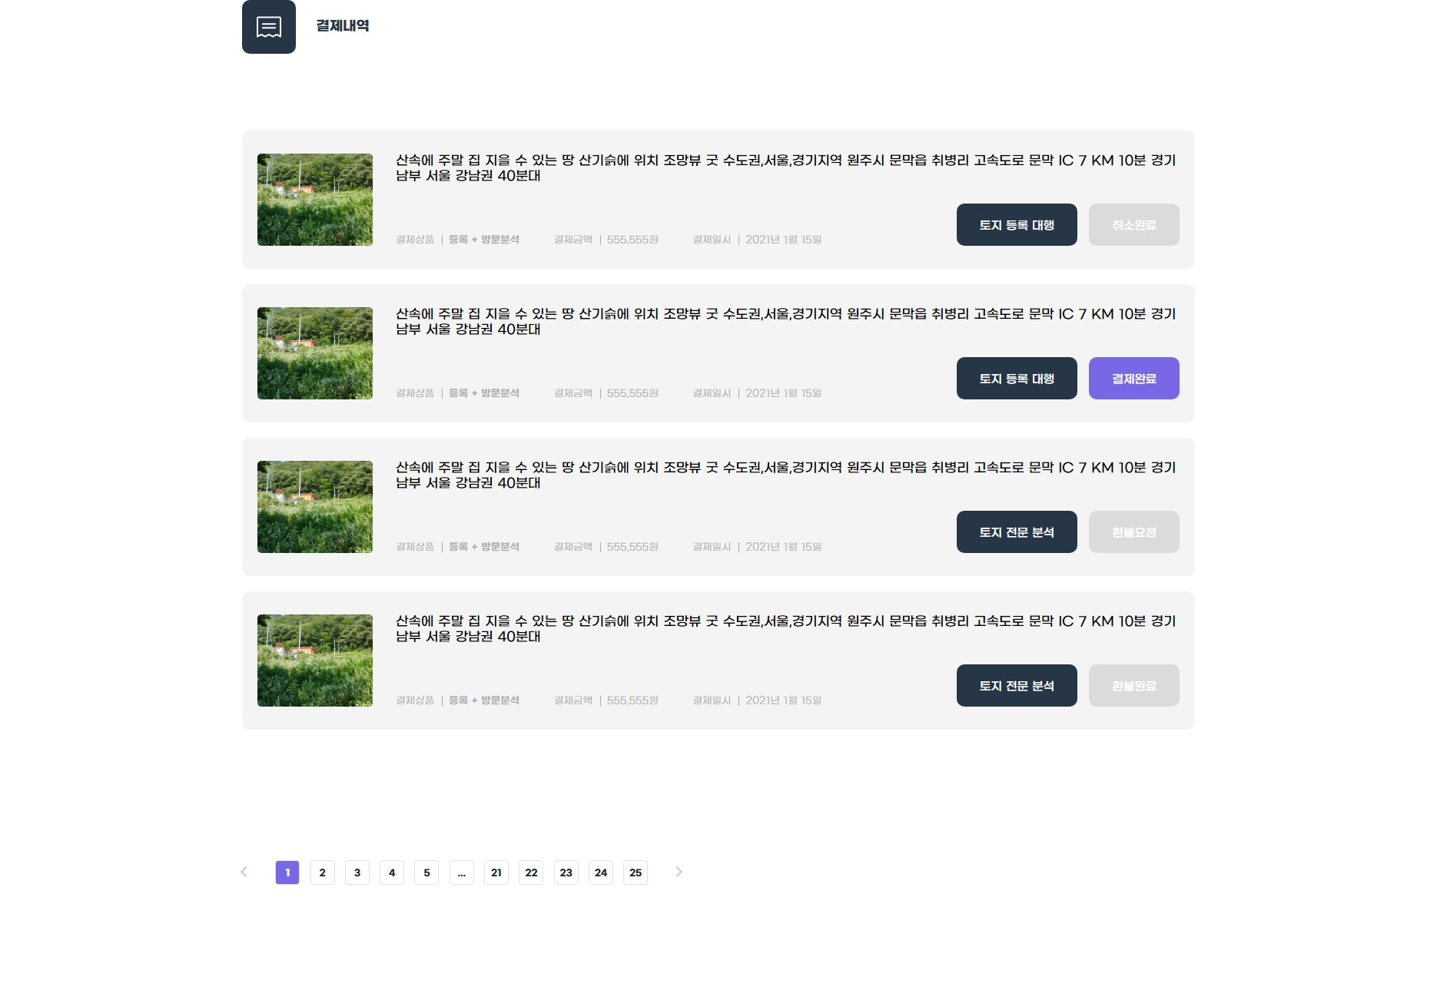
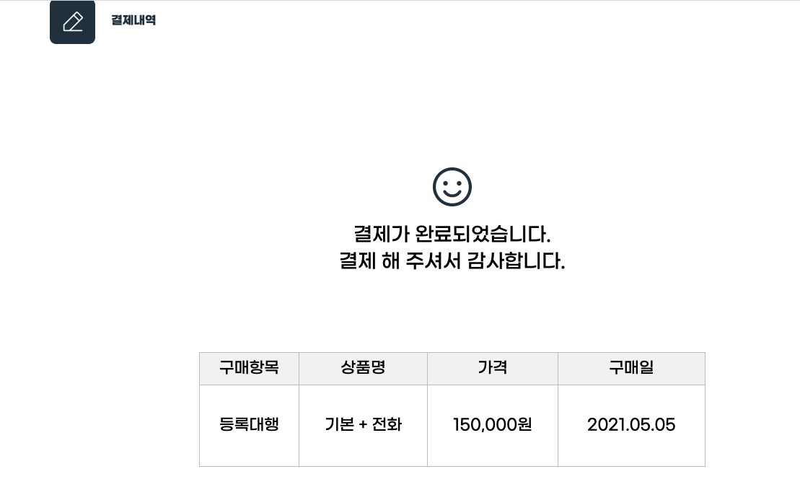
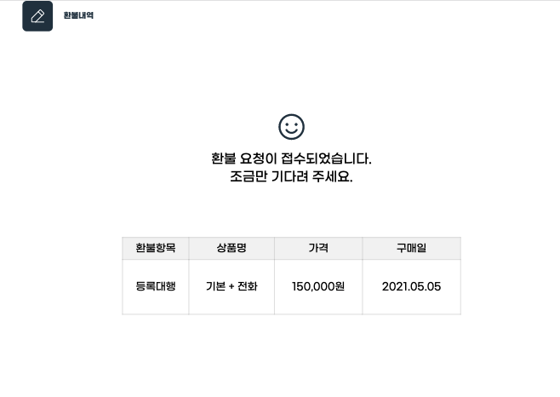
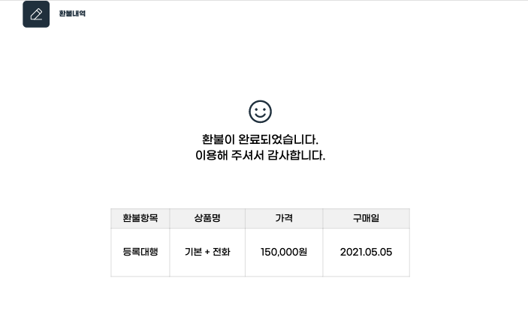
등록대행구매 로직 (사용자1-2)
토지등록대행/토지 전문분석 2가지
결제완료/환불요청/환불완료 3가지
결제완료 했을 시
환불요청 했을 시
사용자가 CS로 환불요청 하거나 관리자측 에서 판단 후 환불요청가능
마이페이지 결제내역 (사용자)
환불완료 했을 시
마이페이지 결제 상황(사용자)
결제내역 상세페이지
환불요청 상세페이지
환불완료 상세페이지

Slide 4
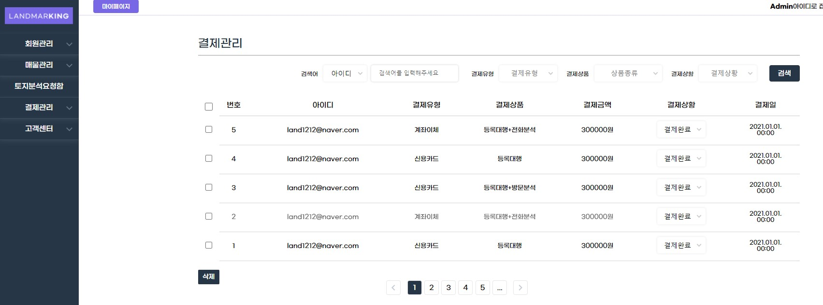
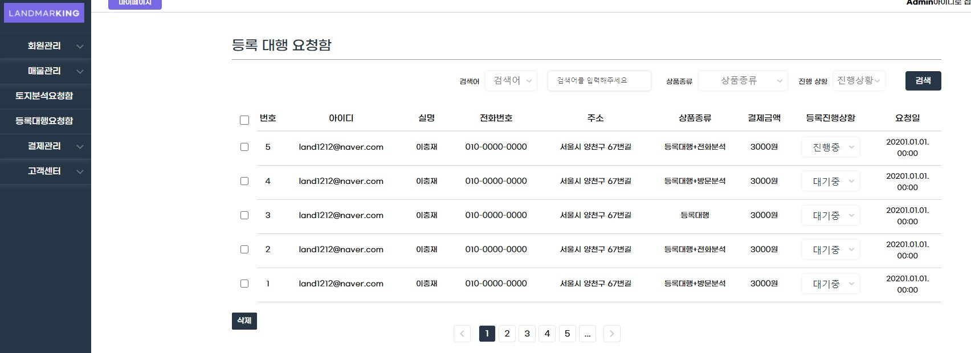
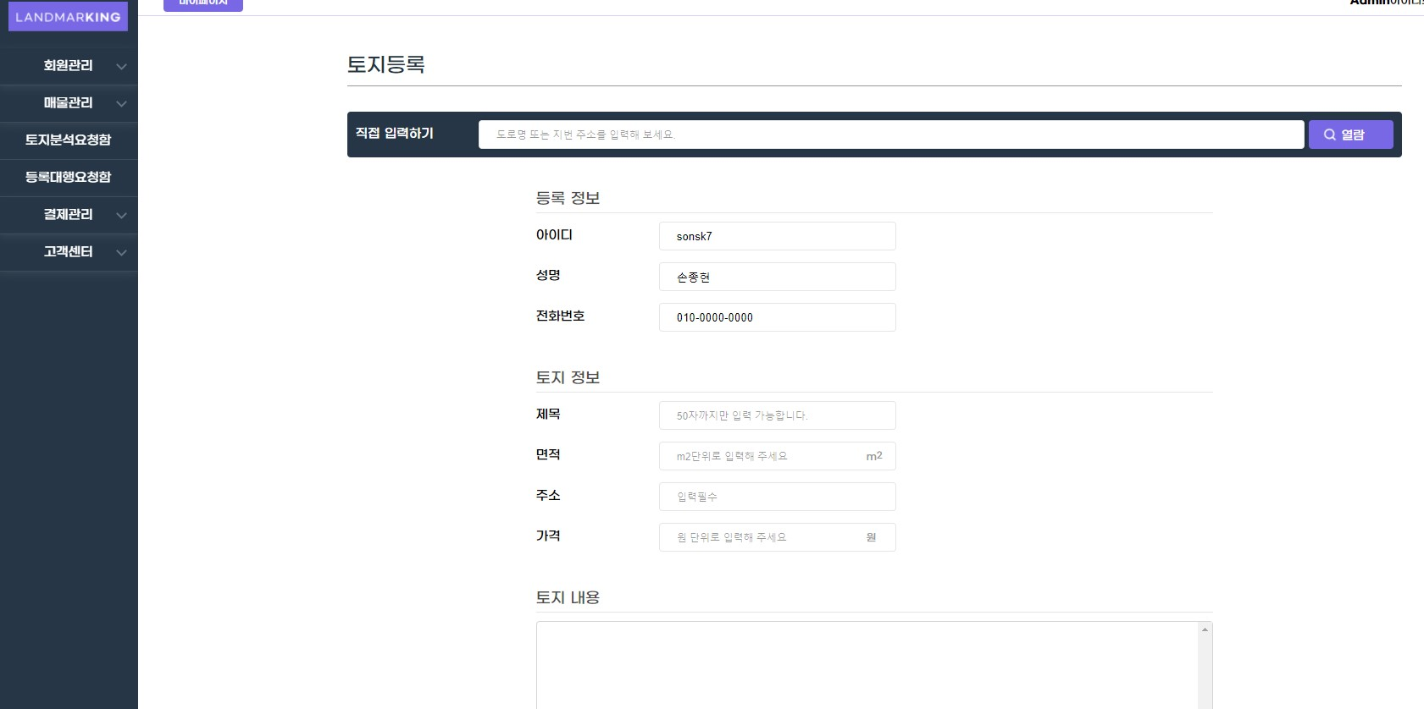
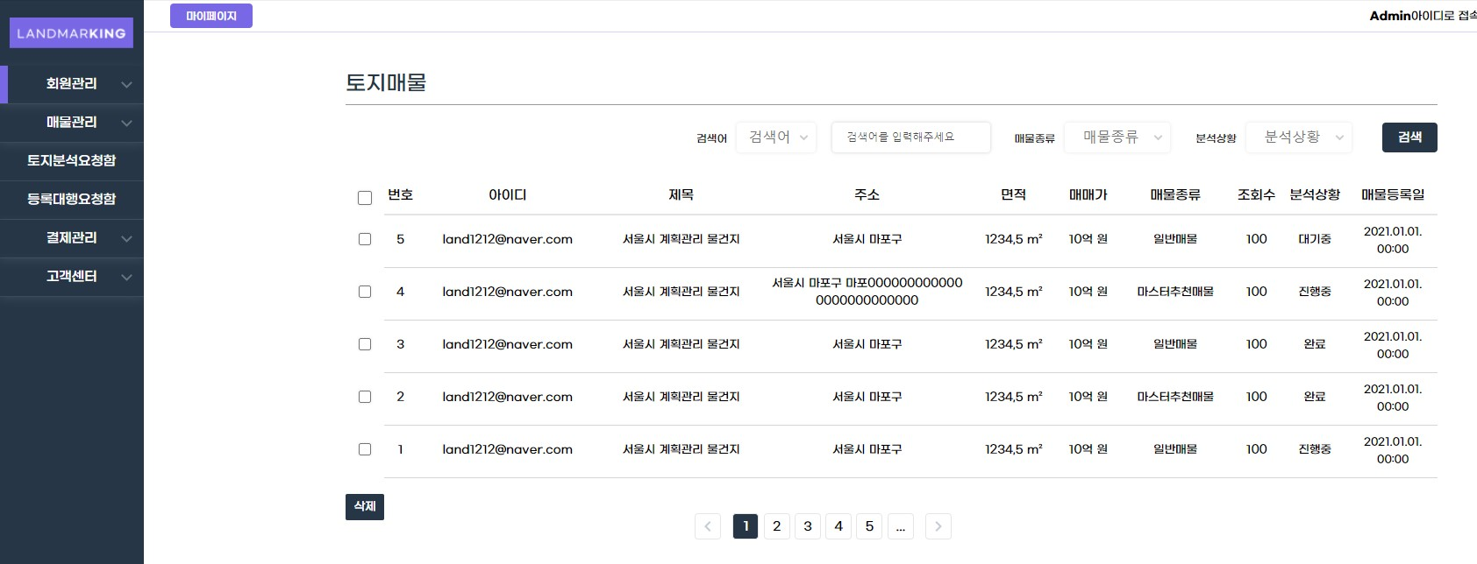
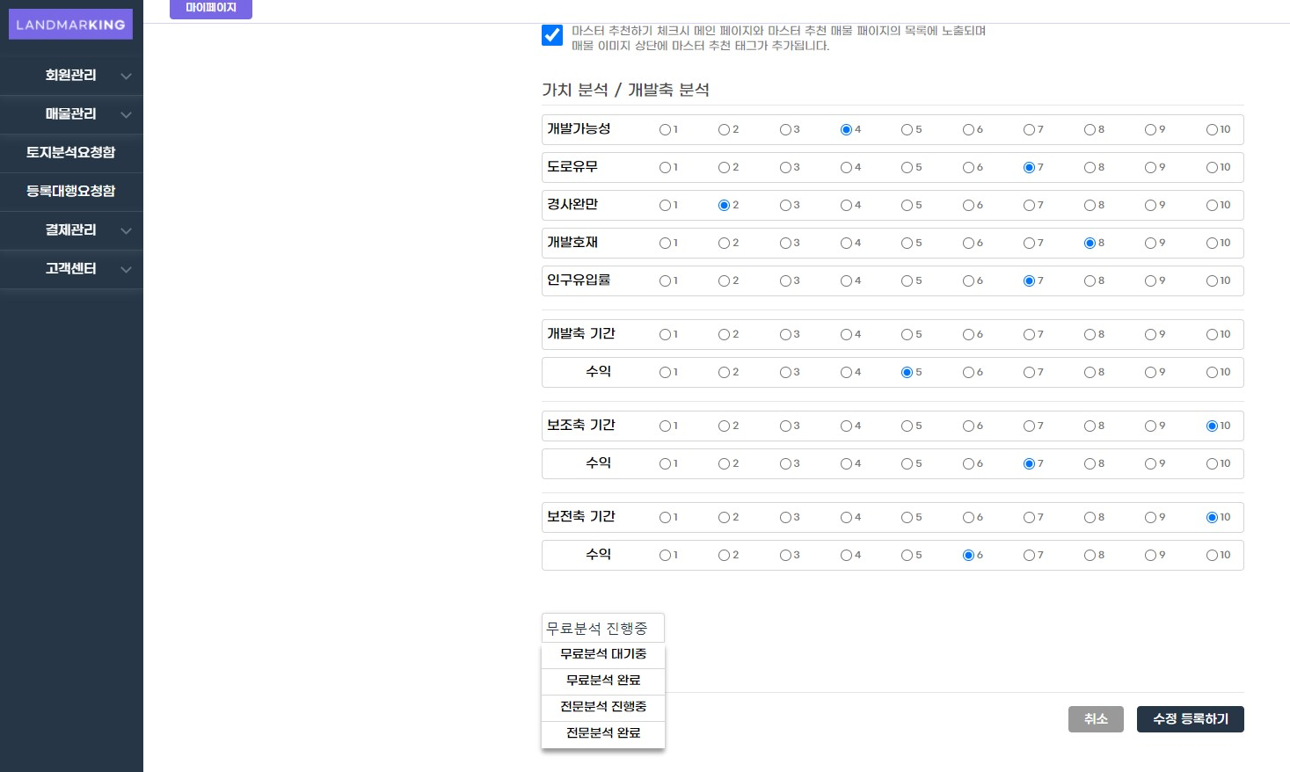
등록대행구매 로직 (관리자1-1)
관리자에서 등록여부를 확인 관리자에서만 변경
사용자에는 변경사항 없음
등록된 아이디/서명/전화번호
결제관리 결제완료확인(관리자)
등록대행 요청함 확인(관리자)
토지등록 등록 대행에 대한 내용기입(관리자)
등록진행상황을 대기중에서 진행중으로 변경 후
해당매물 클릭이동(토지등록)
등록대행시 무료분석까지 진행하는 부분 이 여서 같이 써도 무방하다고 생각함
등록대행 대기중=무료분석 대기중
등록대행 진행중=무료분석 진행중
등록대행 완료=무료분석 완료
관리자에서 설정 값 변경 시 서비스에서 보여지는 부분(서비스)
관리자 매물등록시 리스트 완료노출(관리자)
진행상황 상태 값 변경 후 등록(관리자)

Slide 5
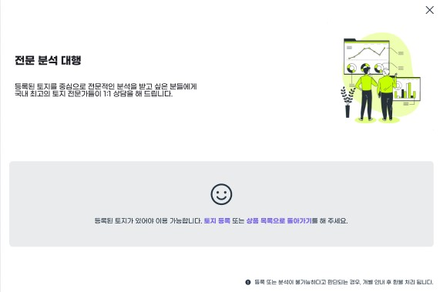
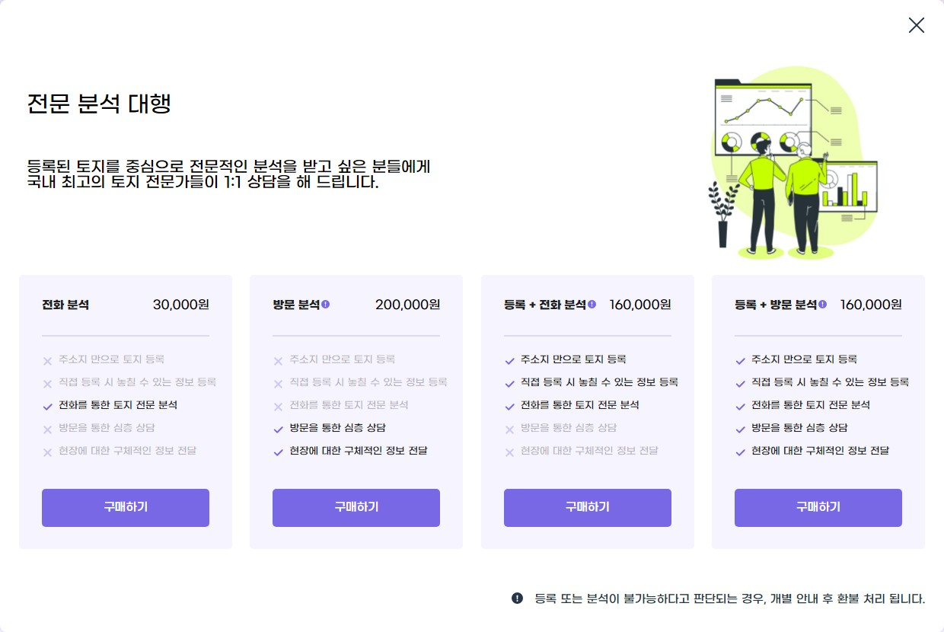
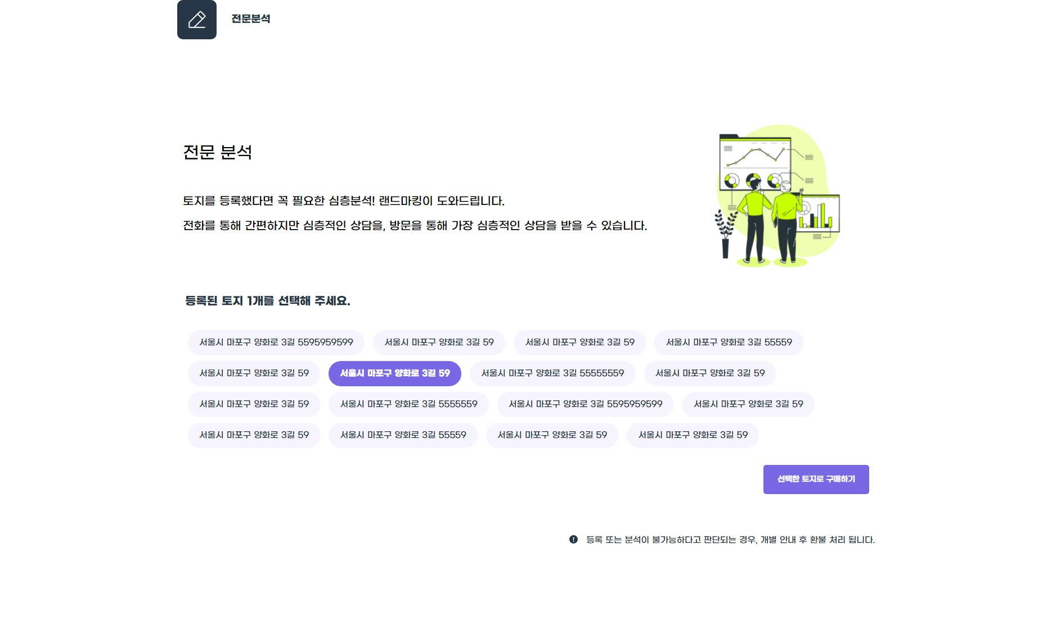

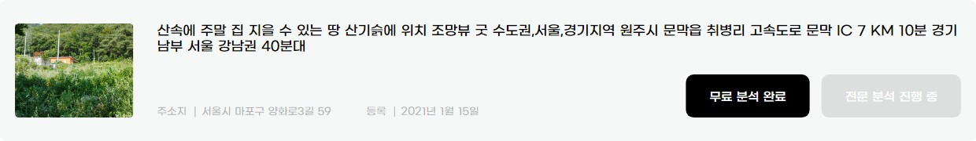
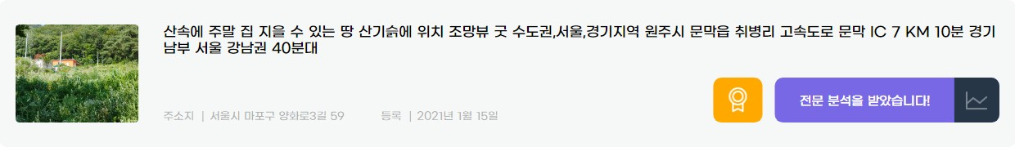
전문분석구매 로직 (사용자1-1)
등록된 토지가 없을 시 페이지
*직접등록이나/등록대행 구매
전화분석/방문분석
등록된 토지 선택 후 구매하기 버튼 클릭
PG연결결제
분석완료 전
분석완료 후
마이페이지 내 토지
***전문분석대행-등록+전화분석/등록+방문분석 로직은 같음(등록 후 전화/방문)

Slide 6
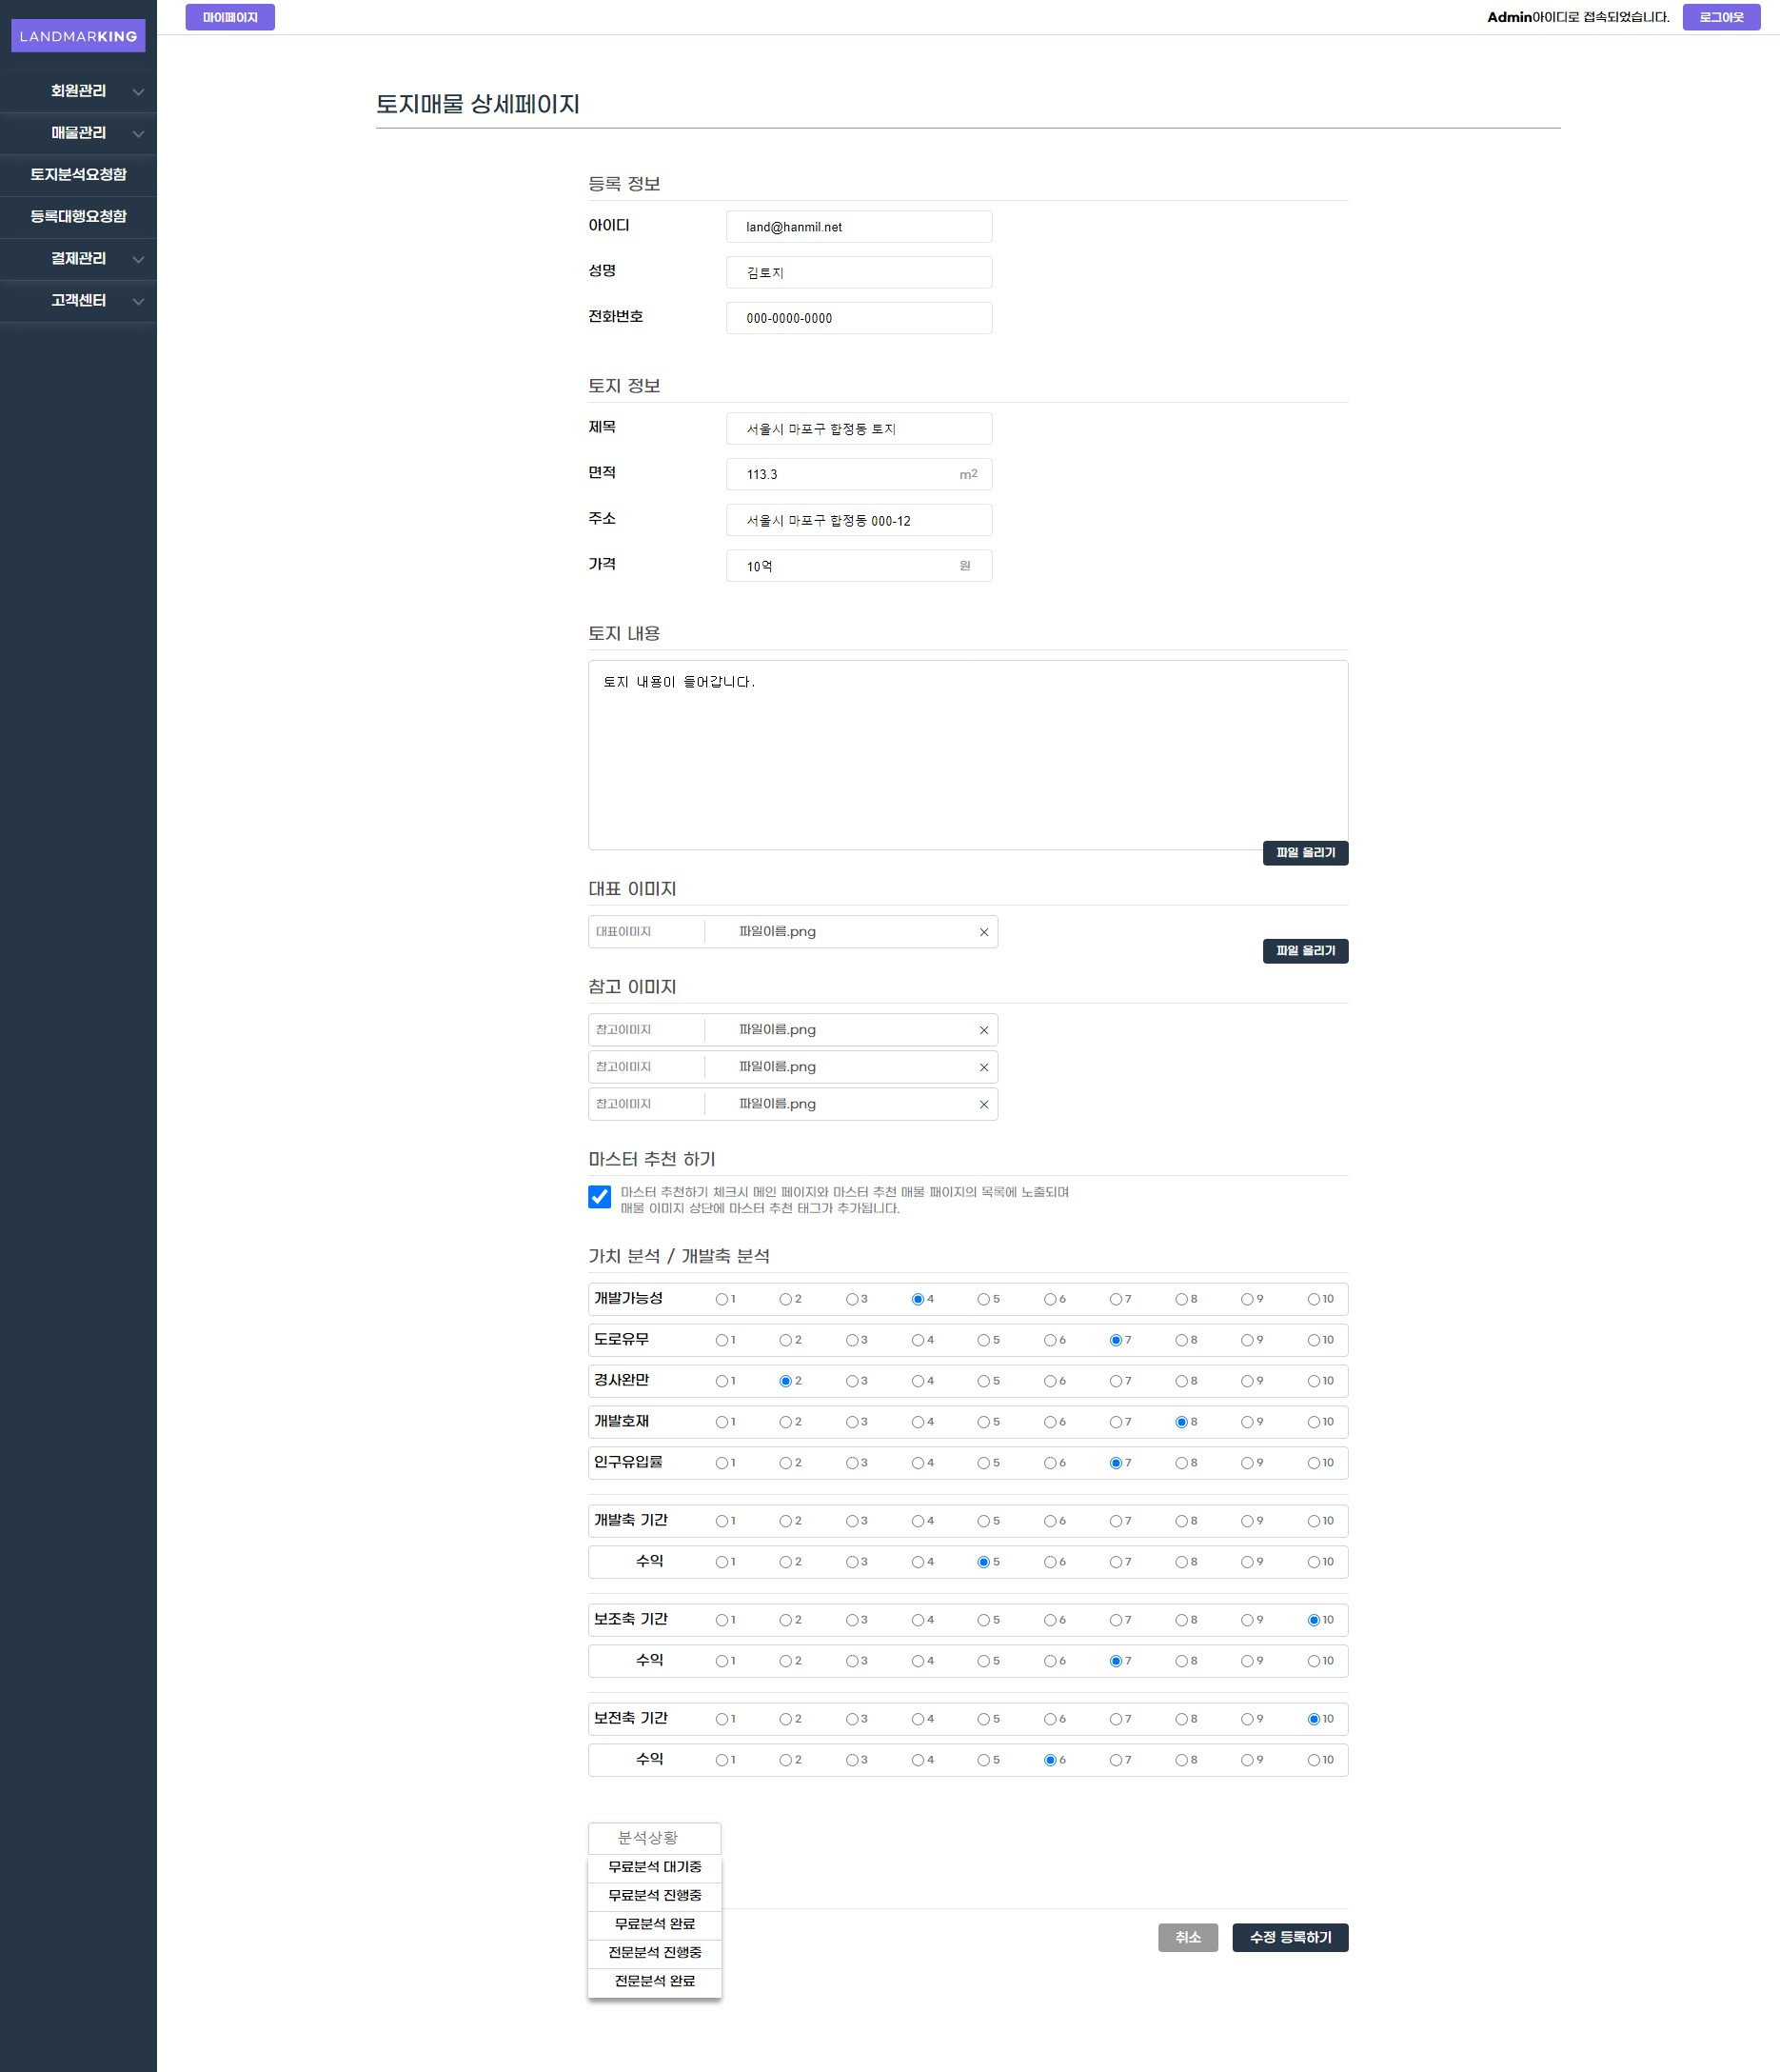
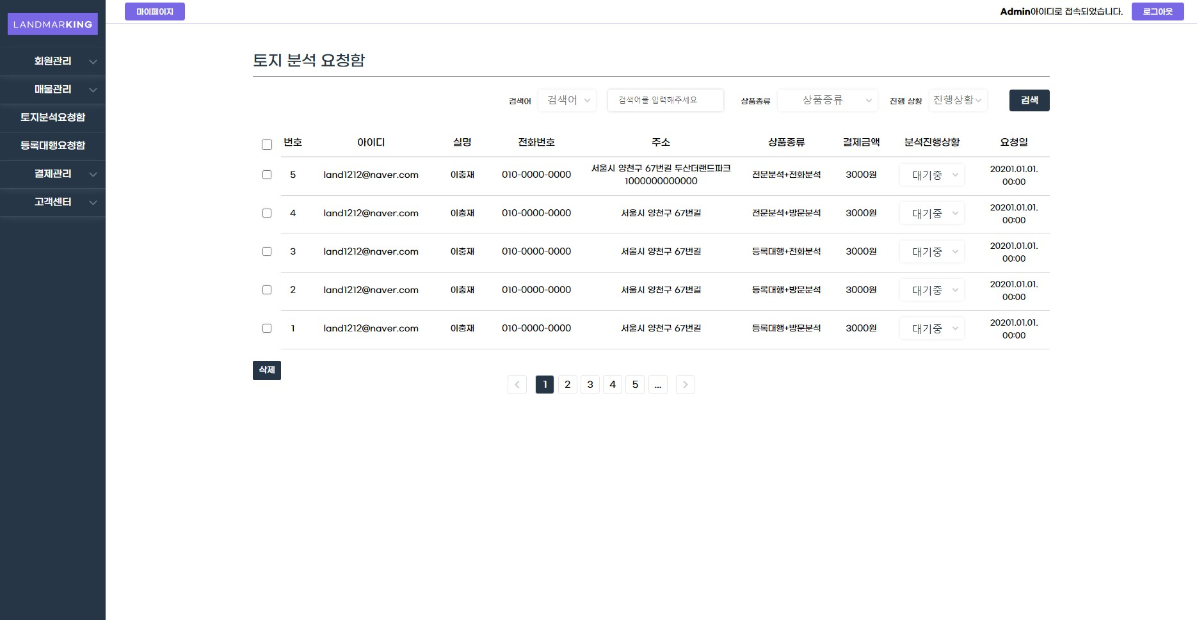
전문분석구매 로직 (관리자1-2)
관리자에서 등록여부를 확인 관리자에서만 변경
사용자에는 변경사항 없음
결제관리 결제완료확인(관리자)
토지 분석 요청함 확인(관리자)
등록진행상황을 대기중에서 진행중으로 변경 후
해당매물 클릭이동(해당토지 상세페이지)
분석상황을 진행중으로 변경 후 확인
전문분석 진행중
전문분석 완료
관리자에서 설정 값 변경 시 서비스에서 보여지는 부분(서비스)
관리자 매물등록시 토지매물리스트 노출(관리자)

Slide 7
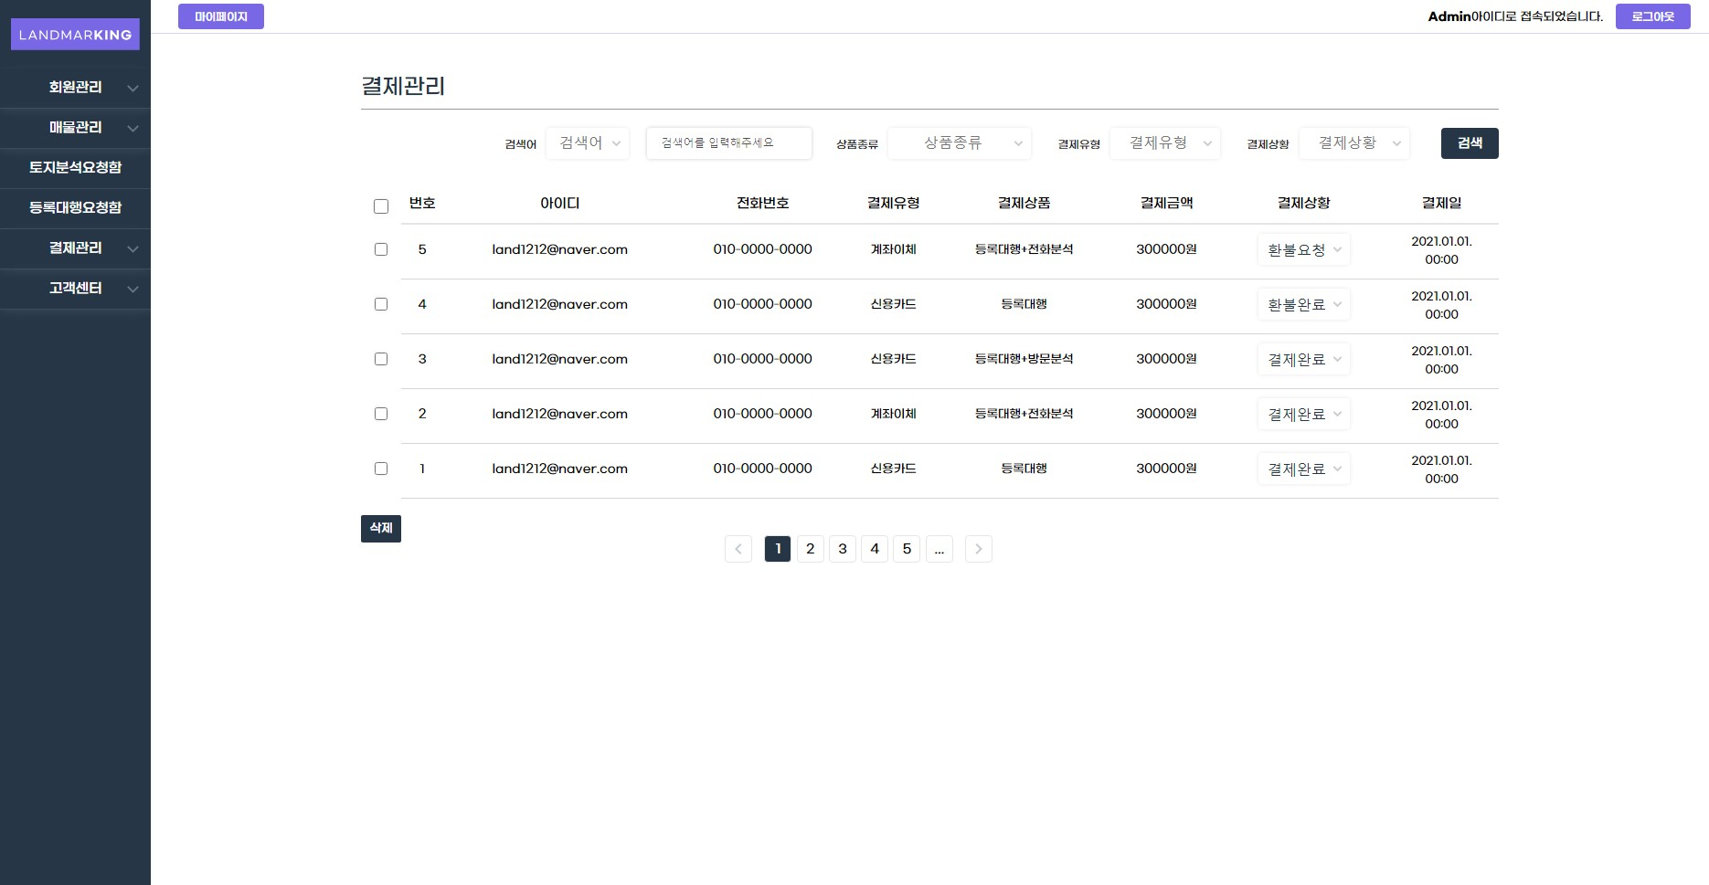
환불요청/환불완료 로직 (관리자1-1)
*설정 값 변경 시 사용자 마이페이지 결제내역
환불요청/환불완료 노출
*환불 요청
사용자 - 전화를 통해 요청
관리자 – 환불 판단하여 고객에게 전화 후 환불 안내
*환불 완료
관리자 – 환불 판단하여 고객에게 전화 후 환불완료 안내

